Slide 1
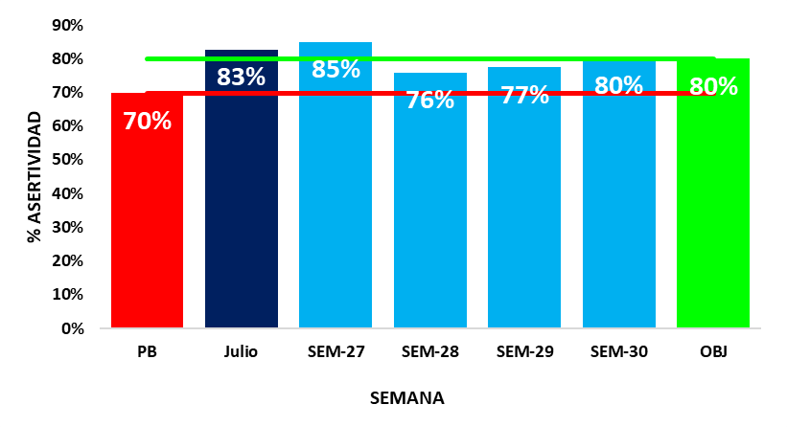
Plan de Abastecimiento
% ASERTIVIDAD
% CUMP AL PROGRAMA
Análisis de Causa | Plan de Acción | Resp. | Fecha
Operaciones simultaneas, con ocasión de los altos requerimientos de producción para cumplimiento de ventas. Mantenimiento en planta de La Gloria a partir del 01 al 11 de Agosto 2021. | Ajustar plan de acuerdo a producción. | Juliana Dib | 06/08/2021

Slide 2
Cumplimiento al Plan de Abastecimiento
Cumplimiento plan mensual
Cumplimiento por Destino
Cumplimiento por negociaciones

